Slide 1
Vindkraft i Nord-Odal
Odal Rotaryklubb, 25.2.2019
Lasse N. Juliussen, varaordfører

Slide 2
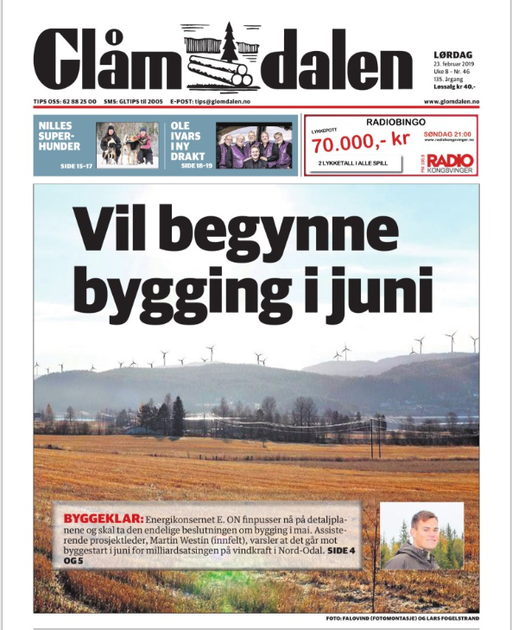

Slide 3
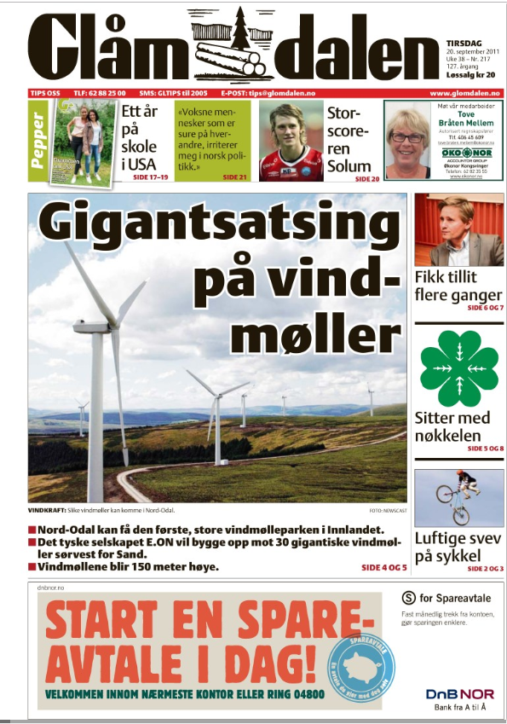

Slide 4
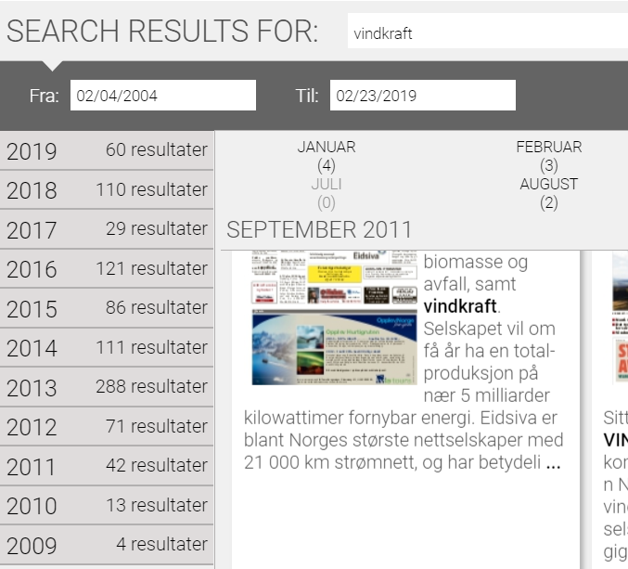

Slide 5
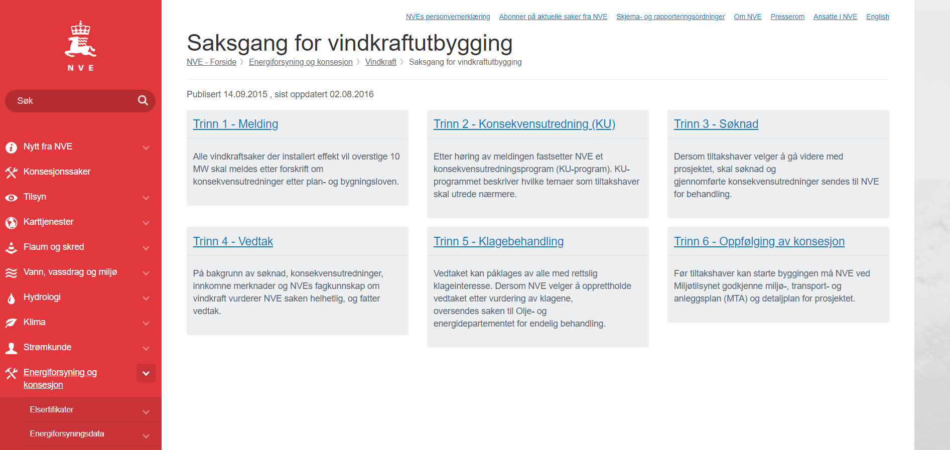

Slide 6
Kommunenes rolle
Lokal planmyndighet
Grunneier
Forhandlingspart med utbygger
Avgi høringsuttalelse, evt. innsigelser på vedtak

Slide 7
Økonomi
Nord-Odals avtale
  Eiendomsskatt
Grønne sertifikater

Slide 8
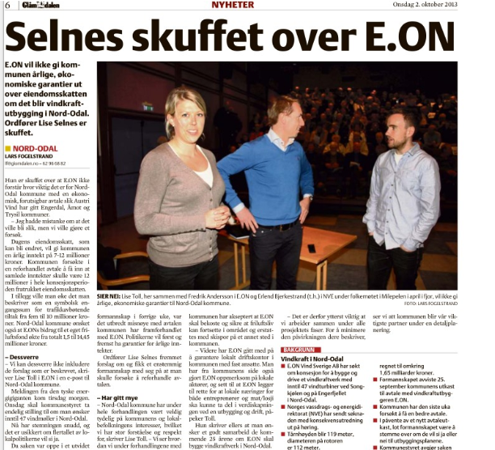

Slide 9
Tilfeldighetene Rår
Liten nasjonal styring
Avhenger av kommune og utbygger
Nord-Odals avtale kontra Trysil/Åmot

Slide 10
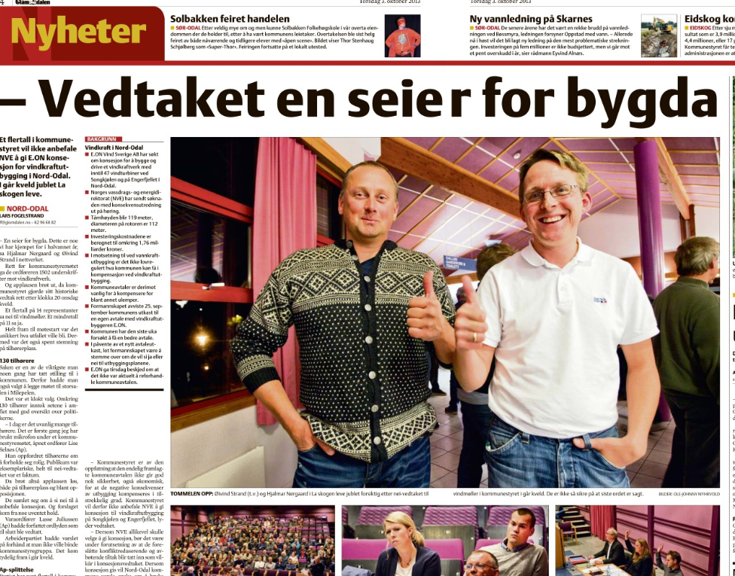

Slide 11
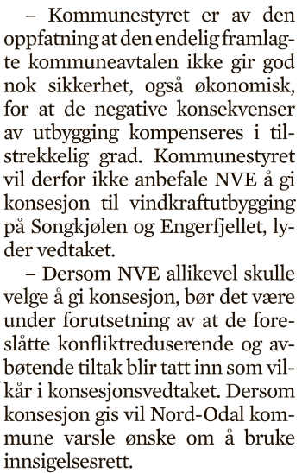

Slide 12
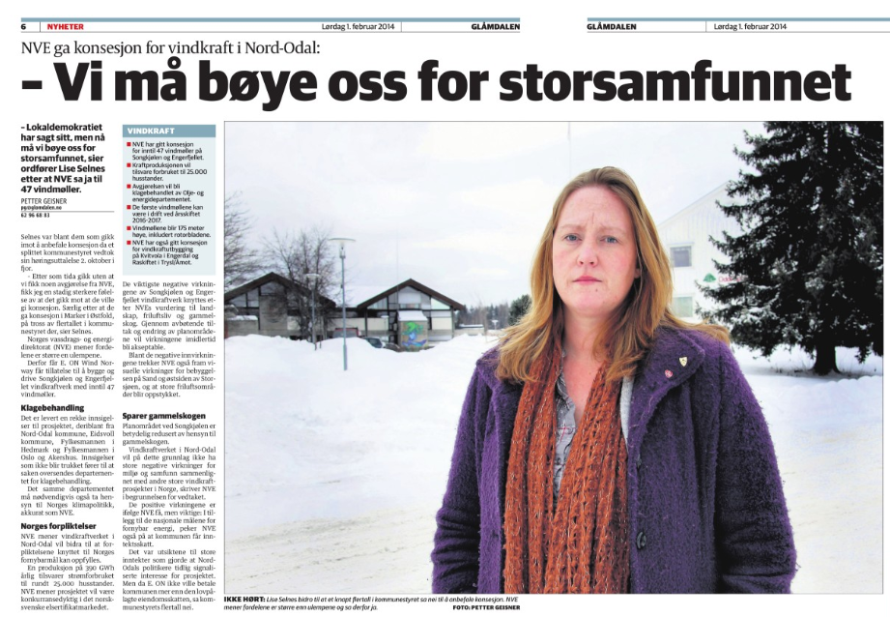

Slide 13
Hvilke vurderinger gjorde vi?
I første runde?
I andre runde?
Natur og friluftsliv vs. klima
Økonomi – kompensasjon for ulemper
Muligheter for lokalt næringsliv

Slide 14
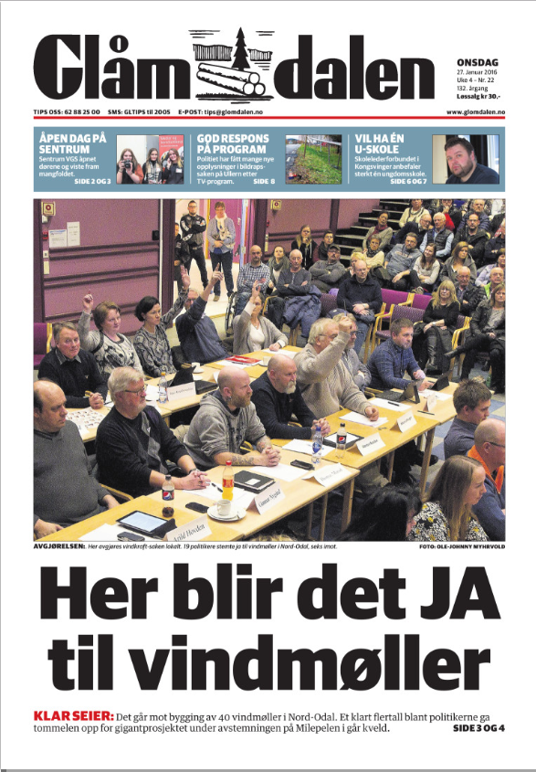

Slide 15
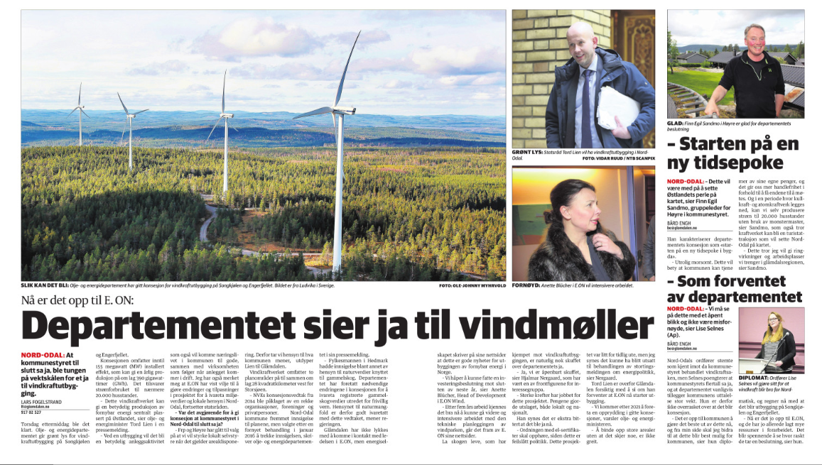

Slide 16
Utfordringen med vindkraft
Mangler i nasjonalt lovverk
Hvordan skal en liten kommune forholde seg til store internasjonale konserner?
Hva slags kompensasjon – forskjellen mellom vindkraft og eks. vannkraft
Endringer i eiendomsskatt
Endringer/usikkerhet rundt andre rammebetingelser

Slide 17
Regionale vurderinger
Regional plan?
Kulturminnevern, natur og friluftsliv, klima
NVEs kartlegging

Slide 18
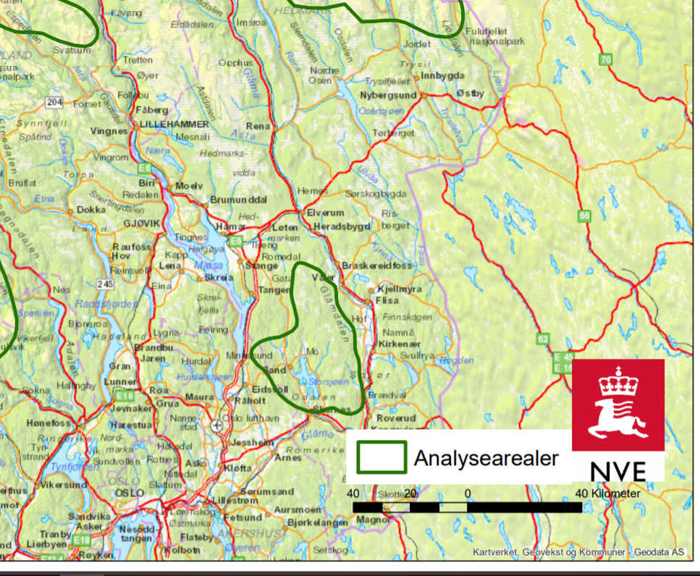

Slide 19
Hva nå?
Gripe muligheten
Nord-Odal blir med på å produsere ren, klimavennlig kraft
Muligheter for lokalt næringsliv

